Slide 1
Prídavné mená прикметник; ADJEKTÍVUM vzor pekný
Nakupovanie.

Slide 2
Zábavné nákupy
Pršalo. So starou mamou sme stáli pri otvorených dverách a vyzerali von. Na ulici sa rozťahovala vlhká hmla, ktorá vytlačila horúčavu za obzor. Schody boli lesklé a studené.
– Nuž, nie,– povedala stará mama. – Do takéhoto počasia ja rozhodne nepôjdem.
– Vezmeme si dáždnik, – prehovárala som ju.
Chceli sme ísť do mesta nakupovať. S mamou nakupujem nerada, pretože zásadne vyberá iba veci, ktoré sú praktické, a teda nudné. Zato nákupy so starou mamou – to je niečo celkom iné!
Raz, keď sme mali kúpiť kabát, priniesli sme domov video, keď sme mali kúpiť prášky na pranie, kúpili sme klietku i s andulkami.
Naposledy zase, keď nás mama poslala po mäso na rezne, kúpila stará mama – parochňu. Úžasnú parochňu s polodlhými gaštanovými vlasmi, ktorá ju o dvadsať rokov omladila a mňa spravila o dvadsať rokov staršou.
      Jela Mlčochová: Adrianim prvý prípad. Senica: Arkus 1996, s. 48

Slide 3
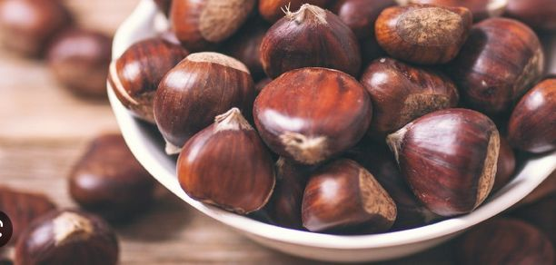
Aké sú nákupy s mamou?
Aké sú nákupy so starou mamou?
Aká bola parochňa?
Aké boli vlasy?
praktické
nudné
zábavné
úžasná
gaštanové
polodlhé

Slide 4
Vzor pekný
singulár
plurál
pekn-ý
pekn-ého
pekn-ému
pekn-ého/-ý
(o) pekn-om
pekn-ým
pekn-í
pekn-ých
pekn-ých
pekn-ých/-é
pekn-ých
pekn-ými
Prídavné mená, ktoré majú pred koncovkou tvrdú alebo obojakú spoluhlásku, sa skloňujú podľa vzoru pekný.
Prídavné mená sa s podstatnými menami zhodujú v rode, čísle a páde.

Slide 5
Doplňte koncovky.
dlh- tmav- kabát
na úzk- chodníku
bradat- muži
v modern- domoch
čiern- kocúr
za posledn- domami
s rozbit- pohármi
traja podozriv-
tajupln- šepot
za tmav- rohom
sme dobre pripraven-
obaja boli znepokojen-

Slide 6
Doplňte koncovky. Riešenie.
dlhý tmavý kabát
na úzkom chodníku
bradatí muži
v moderných domoch
za poslednými domami
s rozbitými pohármi
traja podozriví
tajuplný šepot
za tmavým rohom
sme dobre pripravení
obaja boli znepokojení

Slide 7
Použite v množnom čísle
slovenský prezident
hokejový tréner
vyrovnaný súper
iný autor
ukrajinský lekár
životný partner
začínajúci režisér
bývalý redaktor

Slide 8
Použite v množnom čísle
Podstatné mená sa skloňujú podľa vzoru chlap, množné číslo chlapi.
slovenský prezident
hokejový tréner
vyrovnaný súper
iný autor
ukrajinský lekár
životný partner
začínajúci režisér
bývalý redaktor
slovenskí prezidenti
hokejoví tréneri
vyrovnaní súperi
iní autori
ukrajinskí lekári
životní partneri
začínajúci režiséri
bývalí redaktori
Prídavné mená v nominatíve plurálu majú koncovku –í.

Slide 9
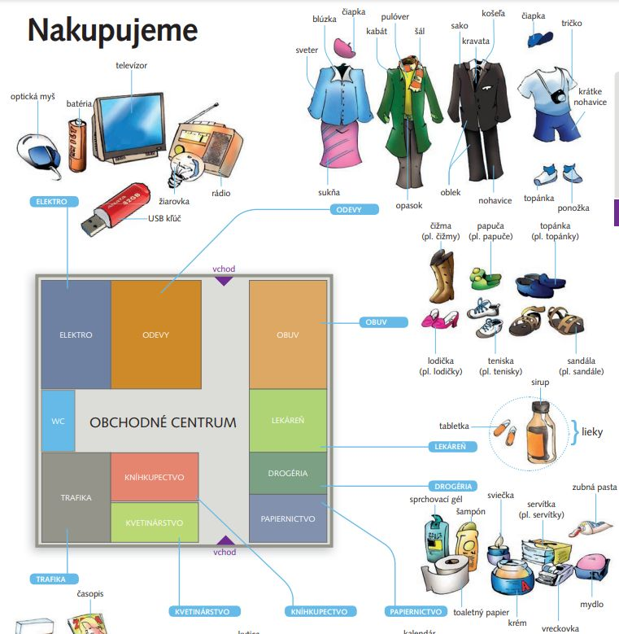

Slide 10
Domáca úloha
Z novín, časopisov alebo z letákov vypíšte 12 prídavných mien podľa vzoru pekný, ktoré sa používajú v reklamných textoch. Aké prídavné mená sa v reklame používajú najčastejšie?

Slide 11
https://www.ff.unipo.sk/slovencina/?page_id=6413

